Slide 1

교통사고 데이터 분석

Slide 2
목차
001
데이터 확인 및 전처리
002
가설 정의 및 확인
가설 목록
각 구별 인원 수와 사상자수는 상관성이 있을 것이다.
사상자수가 많은 사고는 주로 고속도로에서 일어났을 것이다.
003
정리

Slide 3
1. 데이터 확인 및 전처리
- 사용한 데이터
- 전처리 과정
도로교통공단_교통사고 정보
2015년도 전국_사망교통사고정보
2016년도 전국_사망교통사고정보
2017년도 전국_사망교통사고정보
2018년도 전국_사망교통사고정보
4개 데이터 이용
각 연도별 특징의 개수가 다르기 때문에
분석에 필요한 특징만 선택 후 병합
사용한 변수
- '사상자수’, ‘위도’, ’경도’

Slide 4
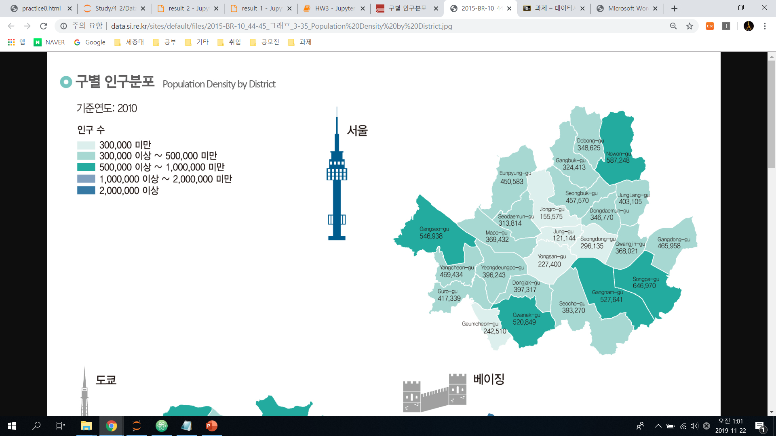
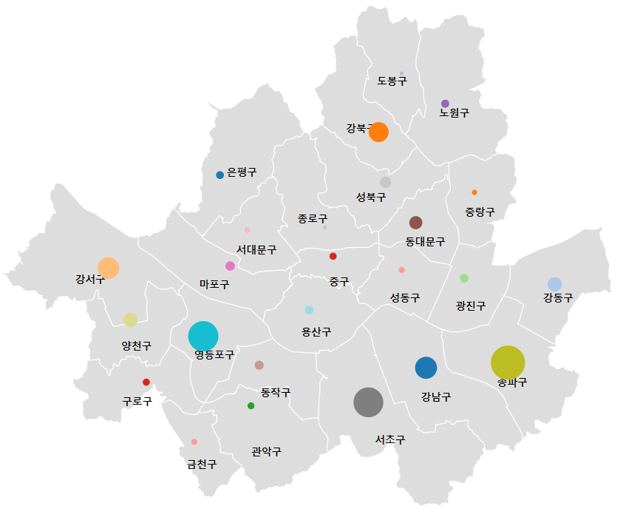
2. 가설 정의 및 확인
각 구별 인원 수와 사상자수는 상관성이 있을 것이다.
출처 : 서울연구데이터서비스 – 구별 인구분포(http://data.si.re.kr/2015br10-population-by-district)
왼쪽의 구별 사상자수 분포와 구별 인구 분포를 비교해 보았을 때
인구 분포가 많은 지역(송파, 강남, 서초, 영등포, 강서)은 사상자수가 대체로 많은 것을 알 수 있다.
인구 분포가 적은 지역(종로, 중구,용산, 금천)은 사상자수가 대체로 적음을 알 수 있다.
사상자수와 인구 수는 상관관계가 있다고 볼 수 있다.

Slide 5
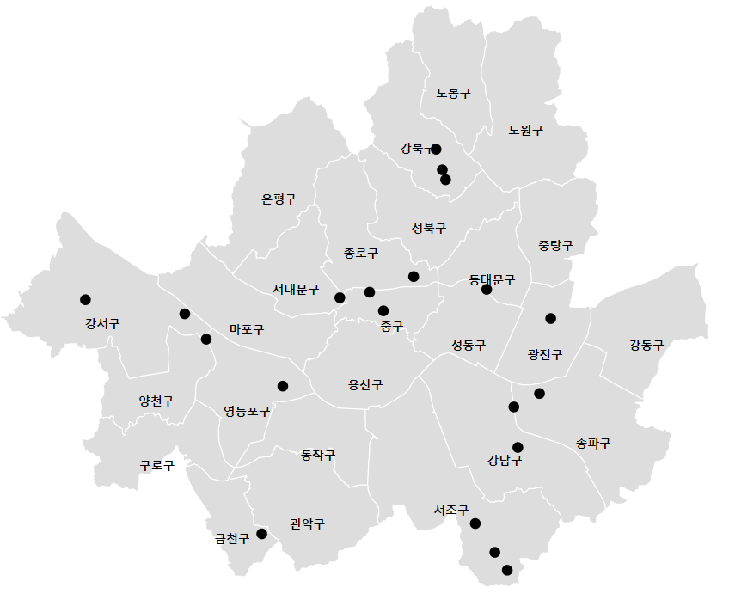
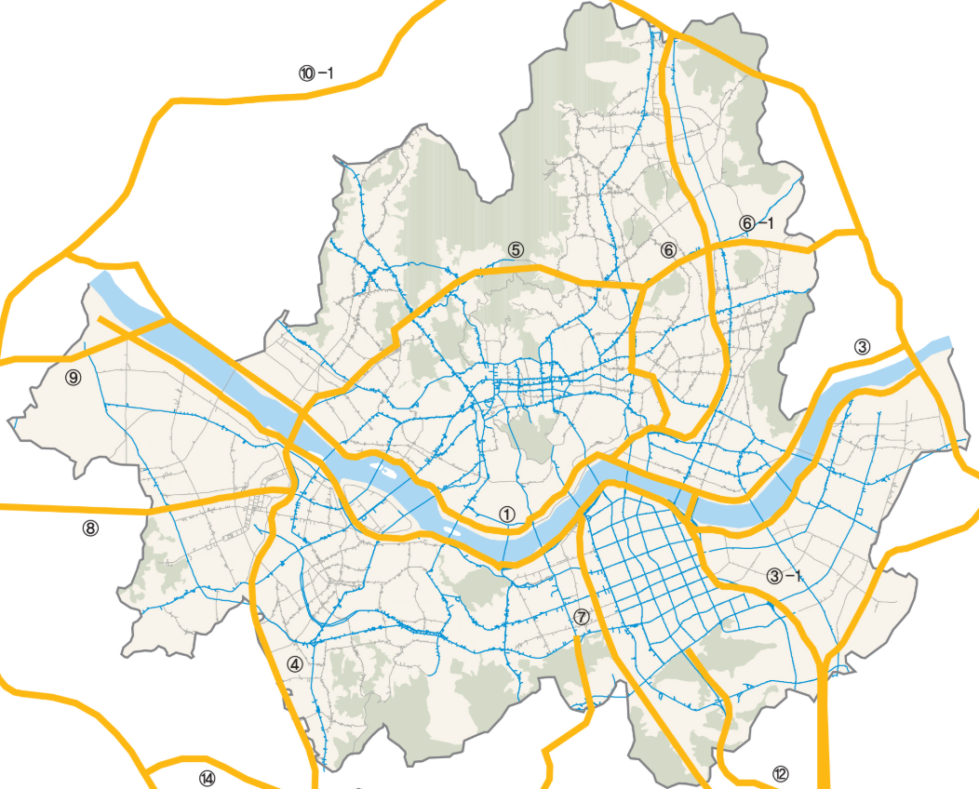
2. 가설 정의 및 확인
출처 : 서울연구데이터서비스 – 도로시설
(http://data.si.re.kr/node/195)
(2) 사상자수가 많은 사고는 주로 고속도로에서 일어났을 것이다.
왼쪽의 사상자수가 4명 이상인 사고의 분포도 / 오른쪽은 도시고속도로(노랑), 주간선도로(파랑)가 나타나 있는 지도
이 둘을 합쳐서 고속도로 위에 점이 많은지 확인하려고 한다.

Slide 6
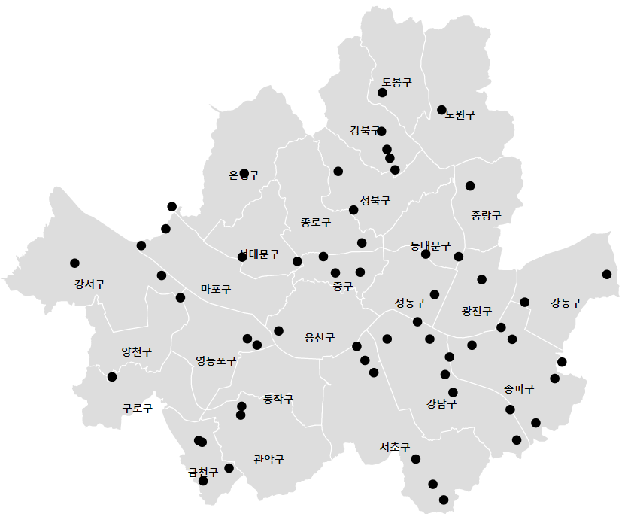
2. 가설 정의 및 확인
(2) 사상자수가 많은 사고는 주로 고속도로에서 일어났을 것이다.
빨간 점 : 도시고속도로 위에서 사고
파란 점 : 주간선도로 위에서 사고
사상자수가 많은 사고는 고속도로 위에서도 많지만
주간선도로 에서도 많이 발생하는 것을 볼 수 있다.
주로 큰 도로에서 대형사고가 많이 발생한다.

Slide 7
3. 정리
1. 각 구별 인원 수와 사상자수는 상관성이 있을 것이다.
인구가 많은 지역은 대체적으로 사고로 인해 사상자가 많고, 인구가 적은 지역은 대체적으로 다른 지역에 비해 사상자 수가 적다.
결론 : 인구 수와 사고로 인한 사상자 수에는 양의 상관관계가 있다.
2. 사상자수가 많은 사고는 주로 고속도로에서 일어났을 것이다.
대형사고는 고속도로 뿐만 아니라 주간선도로에서도 많이 발생하는 것을 알 수 있다.
결론 : 대형사고(사상자수가 많은 사고)는 주로 고속도로와 주간선도로에서 많이 발생한다.

Slide 8
The End

